Slide 1
INTRODUCCIÓN A LAS HOJAS DE ESTILO

Slide 2

INTRODUCCIÓN
Las cajas son los elementos mas usados en CSS, en esta sesión se explicará cómo trabajar los elementos básicos del Modelo de Cajas en CSS.

Slide 3
CONTENIDOS
Modelo de caja CSS.
Manejo de bordes.
Manejo de alineación.

Slide 4
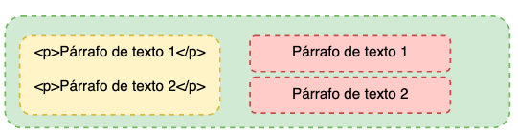
MODELO DE CAJA
El modelo de cajas es una de las características más importantes de CSS, esto condiciona el diseño de todas las páginas web.
Con el modelo de cajas CSS hace que todos los elementos de una página se representen mediante cajas rectangulares.

Slide 5
MODELO DE CAJA
Los navegadores generan las cajas de manera automáticas pero el CSS permite modificar las características.
Modelo públicado por https://hicksdesign.co.uk/boxmodel/

Slide 6
MODELO DE CAJA
Contenido (content) es el contenido de nuestra página.
El relleno (padding) es el espacio adicional entre el contenido y el borde
El borde (border) línea que encierra completamente el contenido
El margen (margin) permite definir un espacio en blanco alrededor del borde y que separa a la caja con las cajas adyacentes.

Slide 7
MODELO DE CAJA
CSS trabaja con dos tipos de cajas: cajas en bloque y cajas en línea
Cuando se define una caja como un bloque (block), esta se comportará de la siguiente manera:
La caja se extenderá para llenar todo el espacio disponible que le proporcione su contenedor. En la mayoría de los casos llenará el 100% del espacio disponible.
La caja fuerza un salto de línea al llegar al final de la línea.
Se respetan las propiedades ancho y alto.
El área de relleno, el margen y el borde mantienen a los otros elementos separados de la caja.

Slide 8
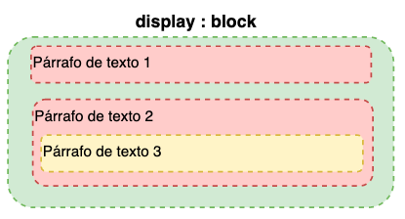
MODELO DE CAJA
Elementos como los títulos de encabezado (h1..hn) y los párrafos (p) por defecto usan visualización en bloque.

Slide 9
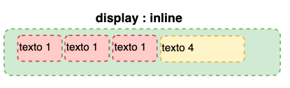
MODELO DE CAJA
Cuando se define una caja como un línea (inline), esta se comportará de la siguiente manera:
La caja no fuerza ningún salto de línea al llegar al final de la línea.
Las propiedades ancho y alto no se usan.
Sí se aplica área de relleno, margen y bordes estas no mantendrán otras cajas alejadas que estén en línea.
Elementos como <a> y <span> usan visualización en línea por defecto

Slide 10
MODELO DE CAJA
La propiedad que permite definir el tipo de caja que se aplicará a un elemento esta dado por la propiedad display.

Slide 11
INTRODUCCIÓN A LAS HOJAS DE ESTILO

